Slide 1
এই স্লাইডটি সম্মানিত শিক্ষকবৃন্দের জন্য।
তাই স্লাইডটি হাইড করে রাখা হয়েছে।
এই পাঠটি শ্রেণিকক্ষে উপস্থাপনের সময় প্রয়োজনীয় পরামর্শ প্রতিটি স্লাইডের নিচে অর্থাৎ Slide Note এ সংযোজন করা হয়েছে।আশা করি সম্মানিত শিক্ষকগণ পাঠটি উপস্থাপনের পূর্বে উল্লেখিত Note দেখে নেবেন। F₅ বোতাম চেপে স্লাইড সো তে যাবেন। শ্রেণিকক্ষে উপস্থাপনের পূর্বে পাঠ্য বই থেকে সংশ্লিষ্টপাঠটি ভালোভাবে আয়ত্ব করে নেওয়া যেতে পারে।

Slide 2
স্বাগতম

Slide 3
পরিচিতি
পরিমলেশ মল্লিক
সহকারী শিক্ষক
ইকবাল হাই স্কুল,দিনাজপুর।
মো-০১৯৬-৭২০১৯৯
শ্রেণি- ৬ষ্ঠ
বিষয়-বিজ্ঞান
অধ্যায়- পঞ্চম
সময়- ৫০ মিনিট।
Notes:
এই স্লাইডটি শ্রেণিকার্যক্রম পরিচালনার সময় হাইড করে রাখা যেতে পারে।

Slide 4
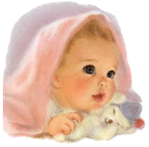
Notes:
পাঠ শিরোনাম বের করতে মাউস ক্লিক এর মাধ্যমে চিত্র সংশ্লিষ্ট প্রশ্নগুলো করা যেতে পারে।যেমন-
এটি কিসের ছবি? উঃ কার বা মোটরের ছবি।
এটি চলে কিসের সাহায্যে? উঃ পেট্রোল বা ডিজেল শক্তি দ্বারা।
এটি ঘোরে কিসের সাহায্যে? উঃ বৈদ্যুতিক শক্তির সাহায্যে।
জীব বা আমরা নানা ধরণের কাজকরি,তারজন্য শক্তি লাগে।সেই শক্তি আসে কোথা থেকে?
উঃ খাদ্য গ্রহণের মাধ্যমে শক্তি পেয়ে থাকি।

Slide 5
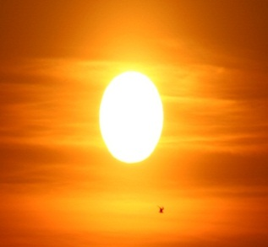
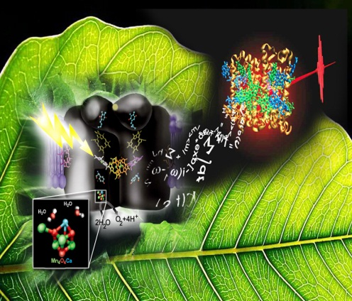
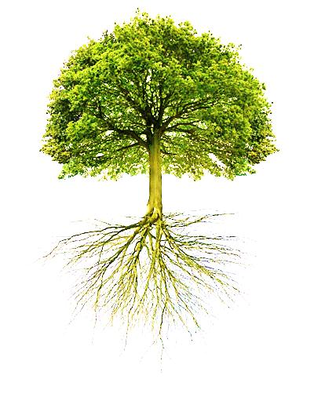
উদ্ভিদ সেই শক্তি কিভাবে পেয়ে থাকে?
উদ্ভিদের খাদ্য তৈরীর এই প্রক্রিয়াকে কি বলে?
Notes:
এখানে পূর্বের প্রক্রিয়াটি অব্যাহত রাখা হয়েছে।

Slide 6
সালোকসংশ্লেষণ
Notes:
এই স্লাইডটি শিরোনাম লেখাসহ পাঠ ঘোষণার জন্য রাখা হয়েছে।

Slide 7
শিখনফল
এই পাঠ শেষে শিক্ষার্থীরা-
সালোকসংশ্লেষণ বর্ণনা করতে পারবে
সালোকসংশ্লেষণ প্রক্রিয়ায় প্রয়োজনীয় উপাদানগুলোর
নাম উল্লেখ করতে পারবে
সালোকসংশ্লেষণে ক্লোরোফিল এবং আলোর ভূমিকা
ব্যাখ্যা করতে পারবে।
Notes:
পাঠ শেষে কাঙ্খিত শিখনফলকে সামনে রেখে পাঠকে ধারাবাহিকভাবে পরিচালনার উদ্দেশ্যে এই স্লাইডটি রাখা হয়েছে।

Slide 8
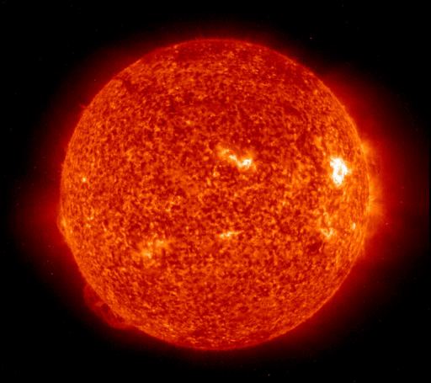
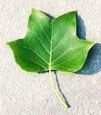
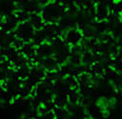
সালোকসংশ্লেষণের জন্য প্রয়োজনীয় উপাদান সমূহঃ
সূর্যরশ্মি
পাতা
ক্লোরোপ্লাস্ট
Notes:
সালোকসংশ্লেষণের জন্য প্রয়োজোনীয় উপাদান সমূহের নাম শিক্ষার্থীদেরকে প্রশ্নের মাধ্যমে বের করে আনার চেষ্টা করা যেতে পারে। তারা উত্তর দেওয়ার পর এই স্লাইডটি প্রদর্শন করা যেতে পারে। সালোকসংশ্লেষণের সঙ্গা হিসাবে বলতে পারি ,যে পদ্ধতিতে সবুজ উদ্ভিদ সূর্যের আলোর উপস্থিতিতে ক্লোরোফিলের সাহায্যে নিজের খাদ্য তৈরী করে,তাই সালোকসংশ্লেষণ। এর মাধ্যমে পাঠের প্রথম ও দ্বিতীয় শিখনফল অর্জিত হবে।

Slide 9
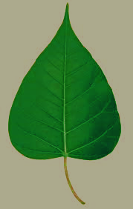
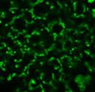
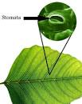
পাতাকে যে কারণে সালোকসংশ্লেষণের প্রধান স্থানরূপে গণ্য করা হয়-
চ্যাপ্টা পাতা
ক্লোরোপ্লাস্ট
চ্যাপ্টা পাতা
Notes:
পাতাকে যে কারণে সালোকসংশ্লেষণের প্রধান স্থানরূপে গণ্য করা হয় তার ব্যাখ্যা নিম্নরুপে দেওয়া যেতে পারে-
পাতা চ্যাপ্টা ও সম্প্রসারিত হওয়ায় বেশি পরিমাণ সূর্যরশ্মি এবং অল্প সময়ে প্রচুর পরিমাণ কার্বন ডাই-অক্সাইড শোষিত হয়।
পাতার কোষগুলোতে ক্লোরোপ্লাস্টের সংখ্যা অনেক বেশি।
পাতায় অসংখ্য পত্ররন্ধ্র থাকায় সালোকসংশ্লেষণের সময় গ্যাসীয় আদান-প্রদান সহজে ঘটে

Slide 10
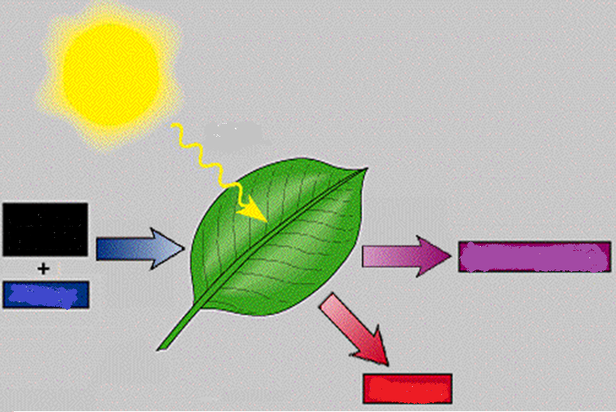
আলো
কার্বন ডাই
অক্সাইড
শর্করা
পানি
অক্সিজেন
Notes:
একটি পাতায় পক্রিয়াটি যেভাবে ঘটে এখানে তার বর্ণনা দেওয়া যেতে পারে।

Slide 11
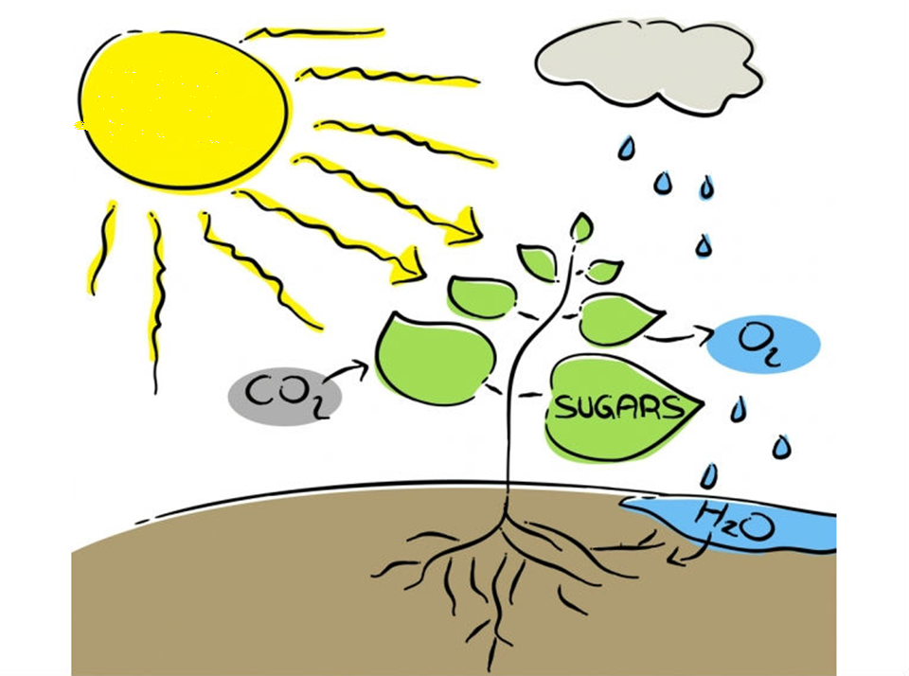
সালোকসংশ্লেষণের সম্পূর্ণ প্রকৃয়া।
Notes:
সম্পূর্ণ উদ্ভিদে পক্রিয়াটি যেভাবে ঘটে এখানে তার বর্ণনা দেওয়া যেতে পারে।

Slide 12
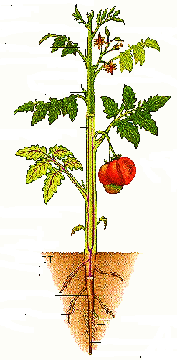
একক কাজ
একটি সপুষ্পক উদ্ভিদের কোন কোন অংশে সালোকসংশ্লেষণ প্রক্রিয়া সম্পন্ন হয় এবং কোন কোন অংশে হয় না, তার একটি তালিকা তৈরী কর।
Notes:
একক কাজ হিসাবে তালিকাটি প্রস্তুত করতে দেওয়া যেতে পারে।

Slide 13
এবার আমরা উত্তরগুলো দেখে নেই।
ক্রমিক নং | উদ্ভিদের অংশ | সালোকসংশ্লেষণ
 |  | হয় | হয় না
১ | পাতা | ∙
২ | সবুজ, কচি কাণ্ড | ∙
৩ | কাষ্ঠল , বাদামী কাণ্ড |  | ∙
৪ | মূল |  | ∙
৫ | রঙিণ ফুল |  | ∙
৬ | ফল |  | ∙
Notes:
এবার শিক্ষার্থীদের উত্তরগুলো মিলিয়ে নেওয়ার কথা বলা যেতে পারে।

Slide 14
মূল্যায়ন
সালোকসংশ্লেষণের প্রয়োজনীয় উপাদানগুলো কী কী?

Slide 15
উদ্ভিদ মাটি থেকে মূলরোম দ্বারা কোন প্রক্রিয়ায় পানি পানি শোষণ করে?
ক
প্রস্বেদন
অভিস্রবণ
খ
গ
শ্বসন
ঘ
সালোকসংশ্লেষণ
Notes:
এই স্লাইডটিতে মূল্যায়ন অব্যহত রাখা হয়েছে।

Slide 16
গুরুত্বপূর্ণ শব্দঃ
প্লাস্টিড
ক্লোরোপ্লাস্ট
পত্ররন্ধ্র

Slide 17
বাড়ির কাজ
“স্থলজ উদ্ভিদের সালোকসংশ্লেষণে অভিস্রবন অপরিহার্য”-বিশ্লেষণ কর।

Slide 18
ধন্যবাদ
সকলেই ভালো থেকো
Notes:
বোর্ডের লিখা মুছে শিক্ষার্থীদের সুস্বাস্থ্য কামনা করে ধন্যবাদ দিয়ে শ্রেণিকক্ষ ত্যাগ করা যেতে পারে।

Slide 19
কৃতজ্ঞতা স্বীকার
শিক্ষা মন্ত্রণালয়, মাউশি, এনসিটিবি ও এটুআই-এর সংশ্লিষ্ট কর্মকর্তাবৃন্দ
এবং কন্টেন্ট সম্পাদক হিসেবে যাঁদের নির্দেশনা, পরামর্শ ও তত্ত্বাবধানে এই মডেল কন্টেন্ট সমৃদ্ধ হয়েছে তারা হলেন-
জনাব সামসুদ্দিন আহমেদ তালুকদার, প্রভাষক, টিটিসি, কুমিল্লা
জনাব মোঃ খাদিজা ইয়াসমিন, সহকারি অধ্যাপক, টিটিসি, ঢাকা

